Slide 1
令和3年度 第30回
利府町産業ＰＲコーナー
～ あなたの知らない利府町が見つかる ～
利府町の秋の一大イベント「十符の里‐利府」フェスティバルにおいて、本町の産業各分野における企業の取扱い製品や商品・サービスなどを紹介する「ＰＲコーナー」を設けます。
本企画は、利府松島商工会の「地域経済の活性化に寄与する」ことを目的とした「情報提供事業」として実施しますので、会員のみなさまのご協力をお願いいたします。
１ 出展日時 令和３年１０月 ３日（日） １３：００～１８：００
２ 会 場 利府町文化交流センター「リフノス」
１Fエントランスホール
３ 搬入日時 令和３年１０月 ２日（土）１３：００～１７：００
４ 搬出日時 令和３年１０月 ３日（日）１８：００～（イベント終了後）
申込締切 令和３年８月６日（金）
【留意事項】
・展示スペースに限りがあるため、ご希望に添えない場合があります。
選定につきましては、事務局へ一任願います。
・展示の可否や詳細につきましては、調整が整い次第、速やかにご連絡いたします。
今年のフェスティバルは・・・
10/3（日） 13:00～2０:00（屋内イベントは18:00まで）
≪事業内容≫
●産業ＰＲコーナー
産業振興協議会、商工会の展示＆体験ブース
●とふの市
観光協会、ＪＡの地場産品販売
●ステージプログラム
利府町観光大使、利府太鼓 ほか
●イベントコーナー
新幹線総合車輌センター「ミニ新幹線」、利府祭人コンテスト、地域応援花火大会 ほか
裏面もご覧ください

Slide 2
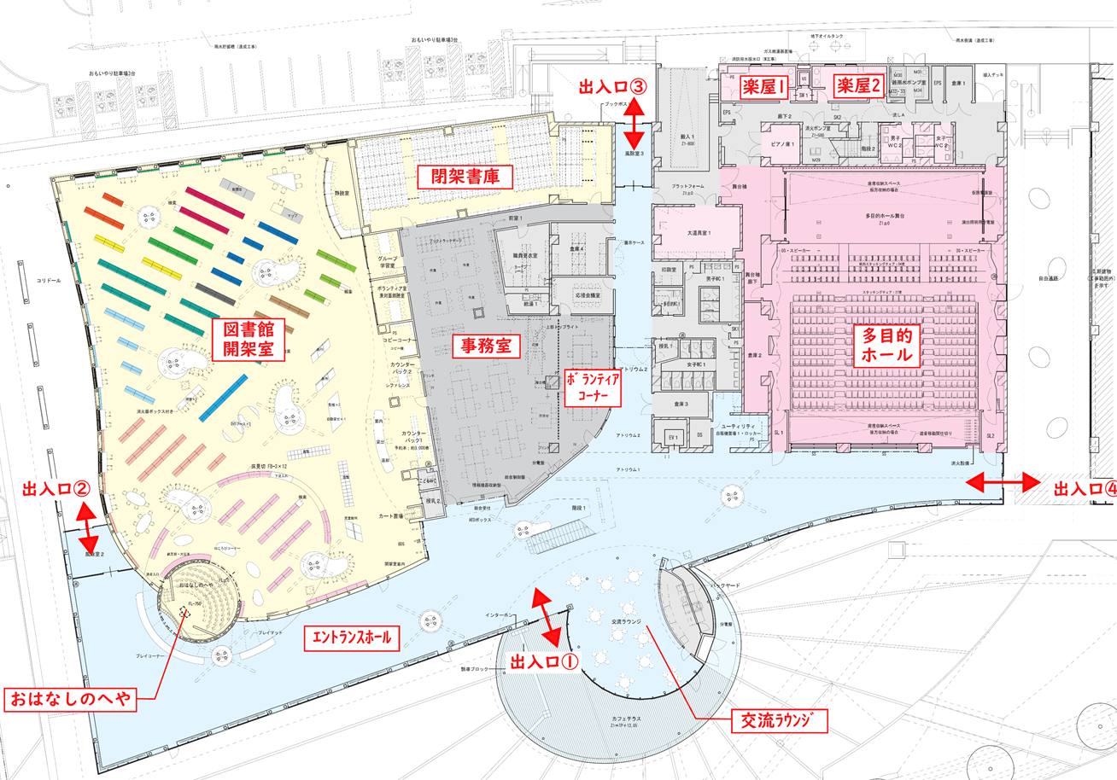
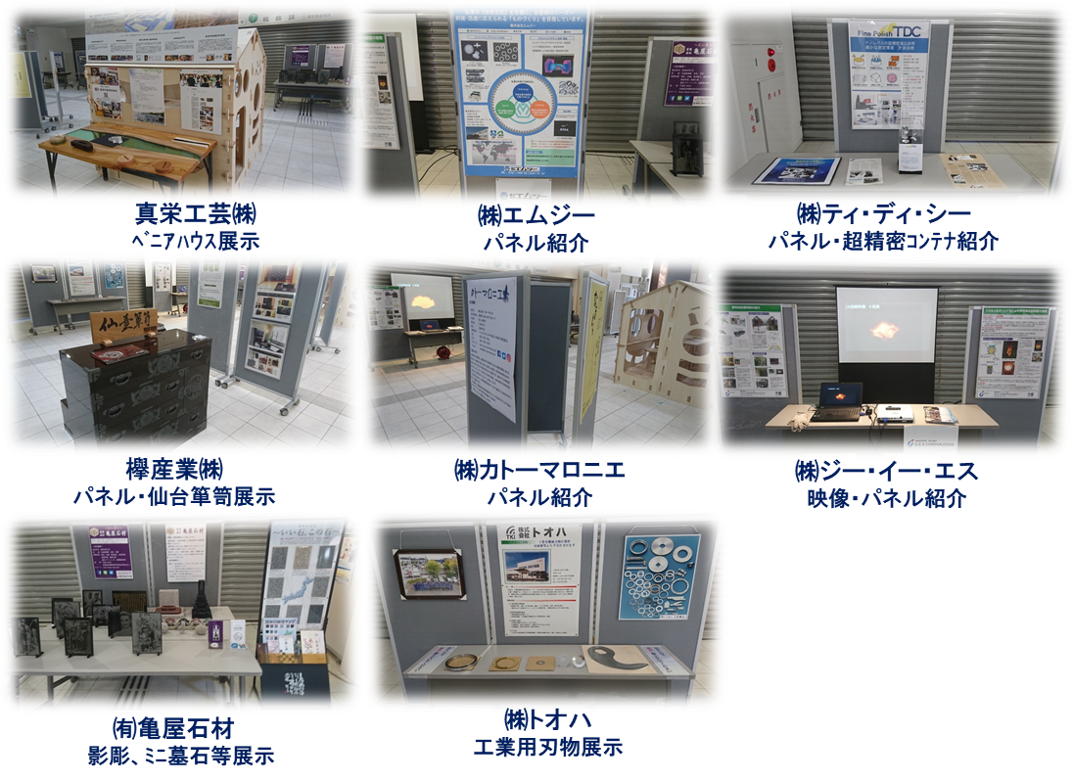
会場図
参考
令和元年9月15日（日）第29回「十符の里-利府」ﾌｪｽﾃｨﾊﾞﾙ
利府町産業振興協議会ＰＲコーナー
展示やパネルでの企業ＰＲ以外にも、取扱い製品や商品・サービスの販売、
体験コーナーなど、面白い企画があればぜひご相談ください！！
お問い合わせ・申込先 ： 利府松島商工会 利府事務所
TEL：356-2124 FAX：356-6088

